Slide 1
Programové vyhlásenie fyziky
Systém, stav, zmena stavu, časový vývoj
okamih (stav systému) možno zaznamenať a na základe záznamu ho zrekonštruovať
časový vývoj systému je časová postupnosť stavov (okamihov)
časový vývoj systému je možné predpovedať, vychádzajúc zo znalosti počiatočného stavu.
Technológiou predpovede budúcnosti sú matematické pohybové rovnice. Časový vývoj hľadáme ako riešenie pohybových rovníc, ktoré spĺňa počiatočnú podmienku (stav na začiatku je známy počiatočný stav)
Notes:
audio:1_3

Slide 2
Častica (hmotný bod) ako fyzikálny systém
Stav častice: (možno zadať aj pomocou dvoch vektorov)
poloha
rýchlosť
Stav častice (hmotného bodu) viem zaznamenať pomocou šestice čísel
v_{y}
v_{x}
y
x

Slide 3
Nerovnomerný pohyb (po priamke)
rýchlosť ?

Slide 4
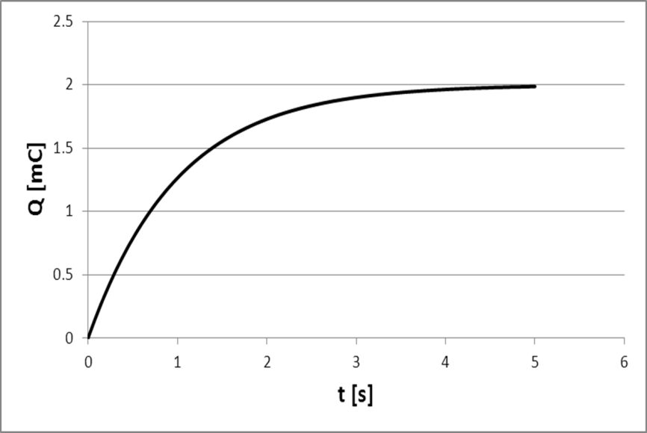
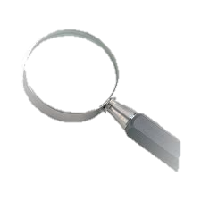
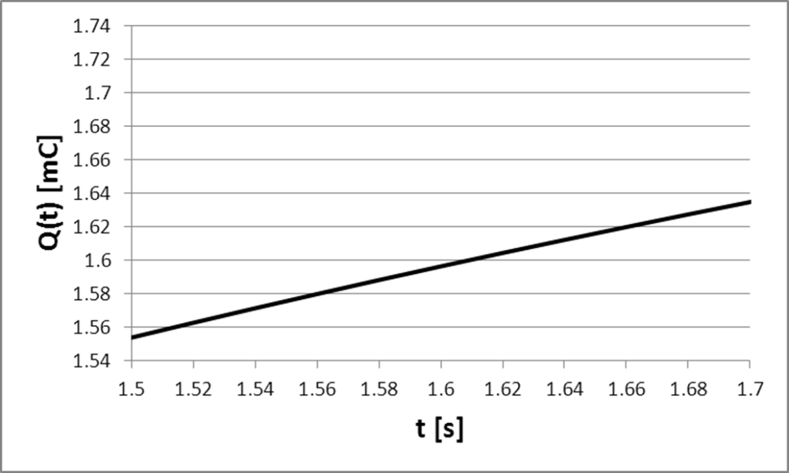
Opakovanie
Newtonov trik
Ak sa pozrieme na dostatočne malý úsek grafu pri vhodnom zväčšení, vyzerá ako priamka

Slide 5
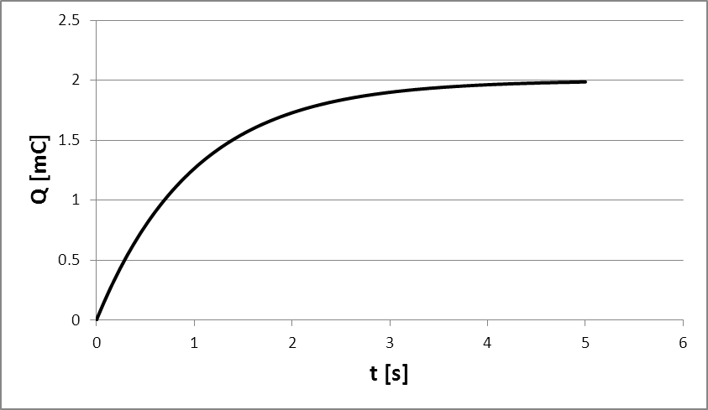
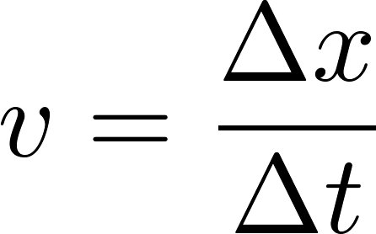
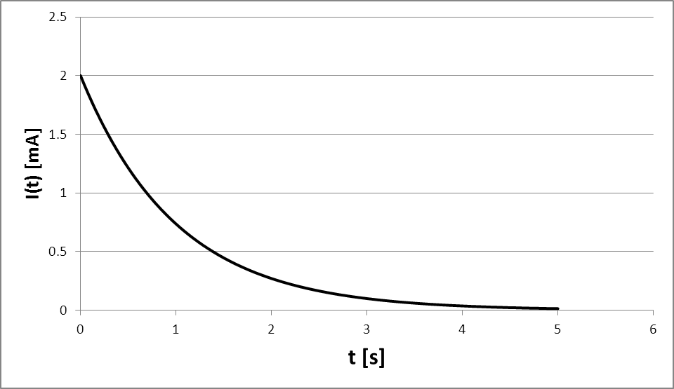
x [m]
Výpočet urobíme vo veľmi maličkom okienku: zvolíme Δt tak malé, aby sa do toho okienka zmestilo, nájdeme príslušné Δx a vypočítame podiel, to čo dostaneme nazveme
okamžitá hodnota rýchlosti
lebo okienko „pokrýva len okamih“
v [m/s]

Slide 6
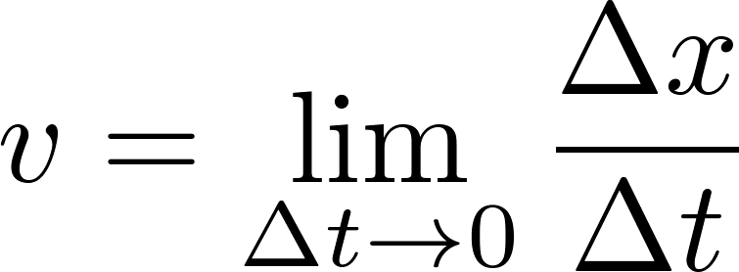
Neskôr exaktní matematici vybabrali s Newtonom, kritizujúc: čo to je za neexaktnú reč „tak malé Δt ako je rozumné“, to treba formulovať matematicky presne a definovali:

Slide 7
Záver tejto dlhej diskusie:
Poloha častice je „jednookamihová záležitosť“, v každom okamihu častica „niekde je“.
Okamžitá rýchlosť častice je „dvojbodová“ (dvojokamihová) záležitosť, ale prakticky pripísateľná k jednému okamihu

Slide 8
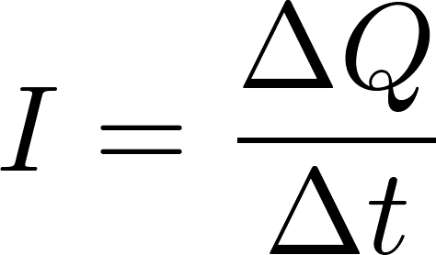
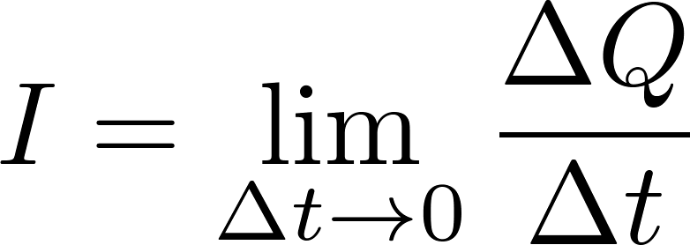
Opakovanie
Zovšeobecnenie pojmu rýchlosť
Rýchlosť narastania hocijakej veličiny
Newton: ako definovať pojem
okamžitá rýchlosť zmeny nejakej veličiny
V okolí želaného okamihu zvolím tak malé Δt ako je rozumné a urobím podiel
potom I sa nazýva okamžitá rýchlosť zmeny veličiny Q, matematická definícia znie

Slide 9
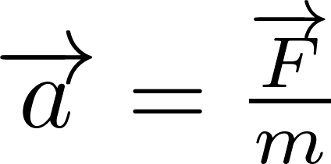
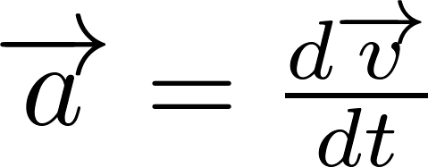
Zrýchlenie
zrýchlenie:
rýchlosť s akou sa mení rýchlosť

Slide 10
Súradnicový trpaslík (má 6 rúk a hodinky)

Slide 11
Súradnicová sústava
vznikne tak, že trpaslíkov pomenujeme. Každý trpaslík dostane trojslovné meno
Najjednoduchšie mená sa trpaslíkom vytvoria pomocou trojice čísel. Jeden trpaslík (počiatok súradnicovej sústavy) dostane meno (0,0,0). Jeho pravý sused "v smere x" bude (1,0,0), ľavý (-1,0,0).
Horný sused bude (0,0,1) dolný (0,0,-1). Atď.
Mená trpaslíka udávajú súradnice "bodu v priestore"

Slide 12
Súradnicová sústava
Mená trpaslíkov sme urobili celočíselné, ale môžeme si ich predstaviť veľmi maličkých, napríklad že vzdialenosti medzi nimi budú 10⁻¹² m. Takže súradnice vyjadrené v metroch budú reálne čísla s 12 platnými desatinnými miestami, čo postačuje pre veľa fyzikálnych problémov.
Trpaslíci vzdialení od seba 10⁻³⁵ m, to už nie je dobrý nápad. Máme dôvody domnievať sa, že vlastnosti nášho priestoru na tak malých vzdialenostiach sú radikálne iné

Slide 13
Synchronizácia hodín
„Ešte trošku dopredu, ešte trošku, stačí, už ste synchronizovaní...“

Slide 14
Prelet častice súradnicovou sústavou
Každý trpaslík ktorý vidí tesne okolo seba preletieť časticu (to je pre neho udalosť) urobí o tom záznam na lístok, na ktorý napíše svoje meno (x,y,z) a uvedie čas, ktorý ukazovali jeho hodiny pri tom prelete. Lístok pošle do ústredia, kde lístky zhromaždia a vyhodnotia

Slide 15
Ústredie dostalo lístky:
(1,2,7; 12:47)
(2,3,14; 12:48)
(3,4,21; 12:49)
(4,5,28,12:50)
...
x
y
z
t
t
12:48
t

Slide 16
x
y
z
t
t
12:48
t
Pohyb častice nazveme rovnomerný priamočiary, ak trpaslíkovské záznamy sa dajú „fitovať“ tak, že existujú tri konštanty také, že záznamy vyhovujú vzťahom

Slide 17
x
y
z
t
t
12:48
t
?
Pohyb častice nazveme rovnomerný priamočiary, ak trpaslíkovské záznamy sa dajú „fitovať“ tak, že existujú tri konštanty také, že záznamy vyhovujú vzťahom
Hop, niečo sme zabudli! Podarí sa to takto, iba keď trpaslíci budú mať „dobré“ hodinky,
teda také, ktoré rovnomerne (pravidelne) tikajú.

Slide 18
Čo sú to dobré (rovnomerné, pravidelne tikajúce) hodinky
Také, že uplynie rovnako dlhý čas medzi tým čo ukážu 12:47 a potom 12:48, ako medzi tým, čo ukážu 12:54 a potom 12:55
Ale čo je to „uplynie rovnako dlhý čas“?

Slide 19
Čo sú to dobré (rovnomerné, pravidelne tikajúce) hodinky
Také že uplynie rovnako dlhý čas medzi tým čo ukážu 12:47 a potom 12:48, ako medzi tým, čo ukážu 12:54 a potom 12:55
Ale čo je to „uplynie rovnako dlhý čas“?
mám návod na výrobu hodín, ktoré majú gombík štart
vyrobím dvojo hodín, dám ich vedľa seba
jedny naštartujem, začnú tikať
v okamihu, keď ukazujú číslo 1000, naštartujem druhé hodiny
sledujem, či synchrónne ukazujú dvojice (1000, 0), (1001,1), (1002,2), (1003,3), ...
Ak áno, budem hovoriť, že idú rovnomerne, lebo tisíci tik trvá rovnako dlho ako prvý. Lebo „verím“ že prvý tik hodín naštartovaných v pondelok bude trvať rovnako dlho ako prvý tik hodín naštartovaných v stredu, ak sú vyrobené podľa rovnakého návodu

Slide 20
Už vieme, čo to znamená „rovnomerne“ a „priamočiaro“
Skontrolujme teda naučenú stredoškolskú vetu:
Hmotný bod (častica), na ktorý nepôsobí žiadna sila, sa pohybuje rovnomerne priamočiaro alebo stojí.
Už vieme, čo tým hovoríme, ale zjavne to nie je pravda:
Trpaslíci, navzájom pochytaní za ruky, ktorí sedia v električke práve zahýbajúcej doľava a pozorujú guľu položenú na sedadle, uvidia, že guľa sa rozbehne doprava bez toho, že by na ňu niekto aktívne pôsobil silou. Trpaslíci, stojaci na zastávke a nazerajúci cez okno uvidia, že guľa pekne pokračuje v rovnomernom priamočiarom pohybe, ibaže električka pod ňou „uhla doľava“.
Záver: zákon zotrvačnosti sme zatiaľ sformulovali zle. Správne má byť takto:
Existuje súradnicová sústava, voči ktorej sa voľné hmotné body pohybujú rovnomerne priamočiaro (prípadne nulovou rýchlosťou). Taká sústava sa volá inerciálna.
Logický dôsledok: ak existuje jedna inerciálna sústava, potom je inerciálna i každá sústava, ktorá sa voči už identifikovanej inerciálnej sústave pohybuje (ako celok) rovnomerne priamočiaro.

Slide 21
Ak chcete robiť fyziku a nenarobiť si zbytočné komplikácie, používajte len
inerciálne sústavy.

Slide 22
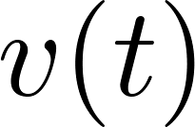

Slide 23
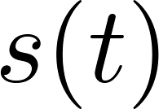
Poznám priebeh rýchlosti v čase , chcem určiť
Dráha prejdená od času $t=0$ až po čas $t$ je
opak derivácie funkcie
plocha pod krivkou
Matematický poznatok: plocha pod krivkou sa dá vypočítať pomocou „opaku derivácie“.

Slide 24
Vyšetrime jednorozmerný pohyb, hmotný bod sa kĺže po osi x,
ak je (by bol) v mieste x,
pôsobí (pôsobila by) naň sila F_{x}(x)
funkcia F_{x}(x) je známa (máme nejakú teóriu)
Príklad
Q>0
q<0
F_{x}(x)
x

Slide 25
Ako mi znalosť funkcie F_{x}(x) umožňuje predpovedať budúcnosť
Poznám počiatočný stav v čase t=0
Poznám hodnotu
Teda podľa Newtona poznám zrýchlenie v čase 0
Zo známej rýchlosti viem vypočítať polohu za krátky okamih
Zo známeho zrýchlenia viem vypočítať rýchlosť za krátky okamih
V novej polohe viem vypočítať aké bude zrýchlenie v čase
Viem teda stav v budúcom čase dt a pokračujem rovnako do ešte budúcejšieho času

Slide 26
Reťazenie predpovedí budúcnosti

Slide 27
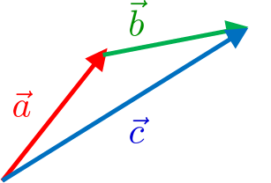
Skladanie posunutí
Posuňme časticu, ktorá sa pôvodne nachádza v bode $\left(x,y,z\right)$ vektorom $\vec{a}$ do bodu $\left(x^{′},y^{′},z^{′}\right)$ a odtiaľ vektorom $\vec{b}$ do bodu ${(x}^{′′},y^{′′},z′′).$
Vektory posunutí sú
Celú operáciu môžeme vykonať jediným posunutím z bodu $\left(x,y,z\right)$ priamo do bodu ${(x}^{′′},y^{′′},z′′)$ pomocou vektora posunutia
pričom platí
Vidno to hneď po dosadení súradníc.
Záver:
Skladaniu posunutí zodpovedá súčet príslušných vektorov posunutia
To je tiež dôvod (ba možno hlavný), prečo bol súčet vektorov definovaný, ako bol. Teda cez súčet zložiek.
Pozor! Písmenom a tu neoznačujeme zrýchlenie ale posunutie. Písmen je málo! Pri čítaní treba rozmýšľať, nie fotografovať text do mozgu.

Slide 28
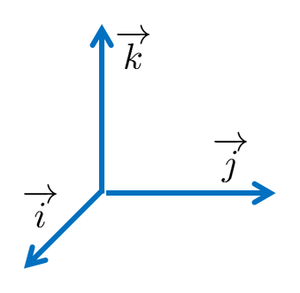
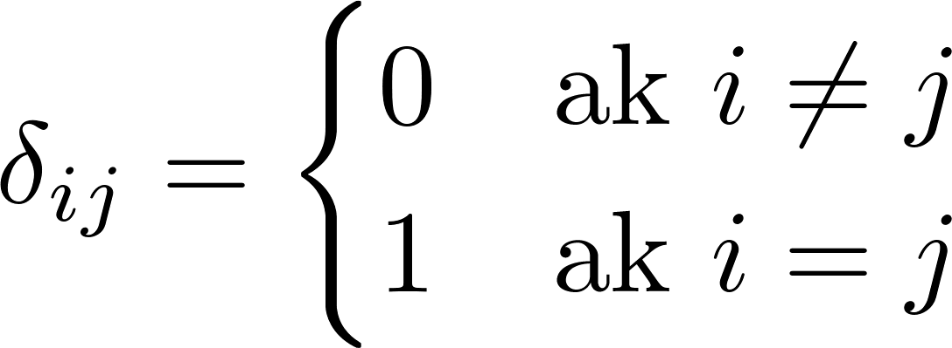
Alternatívne označenie
kde
Zavedieme symbol

Slide 29
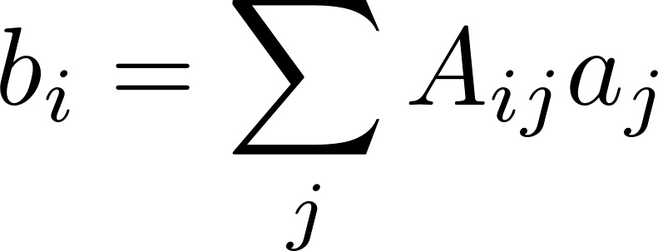
Majme teda výraz typu
Treba to vnímať takto. Na vstupe (na pravej strane) je vektor $\vec{a}$ a pomocou matice $A_{ij}$ z neho vyrobíme nový vektor $\vec{b}$. Hovoríme, že matica $A_{ij}$ transformuje vektor $\vec{a}$ na vektor $\vec{b}$. Rozpíšme pre istotu ako vypočítame prvú zložku vektora $\vec{b}$:
Zapíšme teraz všetko v maticovom (tabuľkovom) tvare
V zápise sme použili akoby znamienko súčinu, bodku. Tým sme akoby definovali „ako sa násobia matice“. Všimnite si ukazováky na obrázku. Ukazujú ako vznikne prvý riadok výsledného vektora. Môžem si to predstaviť tak, že ukazovákom ľavej ruky postupne ukazujem prvky v prvom riadku matice a ukazovákom pravej ruky postupne prvky vektorového stĺpca tak že ukazováky posúvam synchrónne. Červená ruka ukazuje prvú synchrónnu polohu, modrá druhú a zelená tretiu. Vynásobím vždy prvoky, na ktoré ukazujú synchronizované prstu a vzniknuté súčiny sčítam.

Slide 30
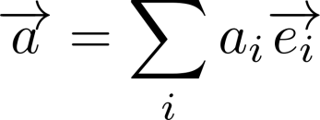
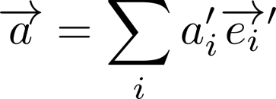
Rovnaký vektor vyjadrený v dvoch bázach
keď sme označili
Transformačná matica je matica smerových kosínusov zvieraných bázovými vektormi starej a novej bázy

Slide 31
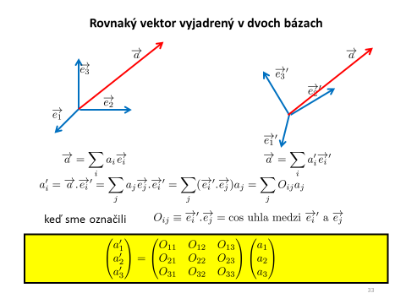
Poopravme si predstavu („definíciu“), čo je to vektor. Doteraz sme sa tvárili, že vektor sú tri čísla. Presnejšia predstava je že pri zadanej ortogonálnej báze je vektor daný troma číslami, pričom pri prechode k inej báze sa tá trojica čísel transformuje pomocou matice „smerových kosínusov“. Teda trojica čísel „sa stáva vektorom“ až po doplnení pravidla transformácie prechodu k inej báze. Transformačné pravidlo je kľúčová vec aby objekt mal vlastnosť „vektorovosť“.
Tieto vety sú len slabým odvarom toho, čo všetko si predstaví matematik pod pojmom vektor. Ak si chcete spraviť o tom predstavu, otvorte si knižku
M.Fecko:Diferenciálna geometria a Lieove grupy pre fyzikov, ISBN:9788089256204

Slide 32
Vektor a otočený vektor v tej istej báze
keď sme označili
predtým bolo
Rotačná matica R a matica O sú navzájom transponované

Slide 33
Newtonove zákony mechaniky
Zákon zotrvačnosti
Zákon sily
Zákon akcie a reakcie

Slide 34
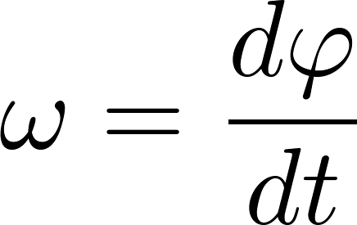
Rovnomerný pohyb po kružnici
Uhol sprievodiča narastá rovnomerne s časom, za kladný smer rotácie sa považuje pohyb proti smeru hodinových ručičiek, uhol sa meria v radiánoch, $ω$ sa volá uhlová rýchlosť
$ω$ je rýchlosť narastania uhla $φ$, preto termín uhlová rýchlosť
Je zjavné, že vektor rýchlosti je v každom okamihu kolmý na sprievodič, lebo skalárny súčin tých vektorov je nulový, má teda smer dotyčnice ku kruhovej trajektórii.

Slide 35
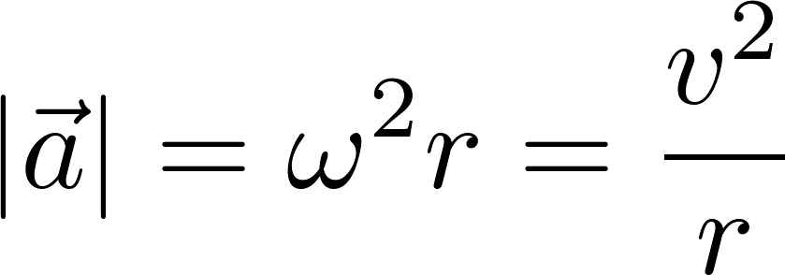
Rovnomerný pohyb po kružnici
Uhol sprievodiča narastá rovnomerne s časom, za kladný smer rotácie sa považuje pohyb proti smeru hodinových ručičiek, uhol sa meria v radiánoch, $ω$ sa volá uhlová rýchlosť
$ω$ je rýchlosť narastania uhla $φ$, preto termín uhlová rýchlosť
Prostým porovnaním zložiek polohového vektora a zrýchlenia vidno, že zrýchleniae má smer do stredu kružnice (teda rovnobežný ale opačný ako sprievodič). Volá sa to dostredivé zrýchlenie. Zrýchlenie je teda nenulové, hoci veľkosť rýchlosti je konštantná. Rýchlosť ako vektor však nie je konštantná, smer vektora rýchlosti sa stále mení.

Slide 36
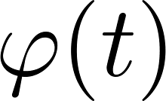
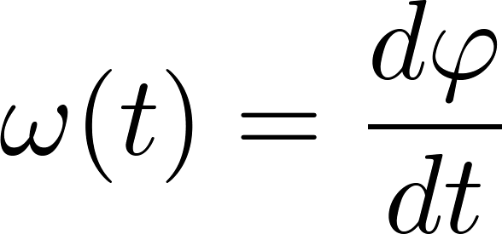
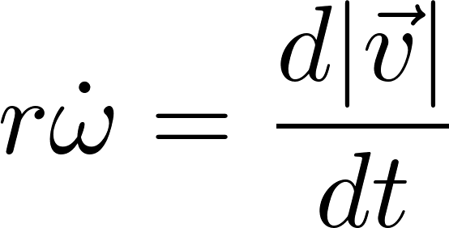
Nerovnomerný pohyb po kružnici
Uhol sprievodiča závisí ľubovoľne na čase.
uhol je ľubovoľnou (aj nelineárnou) funkciou času, uhlová rýchlosť nie je konštantná
$\vec{τ}$ je jednotkový vektor v smere dotyčnice, rýchlosť má smer dotyčnice ku kruhovej trajektórii, $\vec{n}$ je vektor v smere normály, teda kolmý na $\vec{τ}, \vec{n}. \vec{τ}=0$
uvedomme si že
Zrýchlenie má zložky tangenciálnu a dostredivú. Tangenciálna je „zodpovedná“ za zmenu veľkosti rýchlosti, normálová je známe dostredivé zrýchlenie, „zodpovedné“ za zmenu smeru rýchlosti

Slide 37
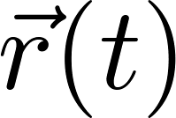
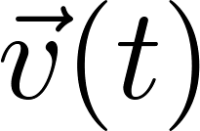
Nerovnomerný pohyb po ľubovoľnej krivke
Uvažujme všeobecný pohyb častice daný časovým priebehom
Rýchlosť v čase $t$ bude
$\vec{τ}$ je jednotkový vektor v smere rýchlosti v bode $\vec{r}(t)$. Otázka je, v akom vzťahu je vektor $\vec{τ}$ ku trajektórii v bode $\vec{r}(t)$. Tvrdíme, že vektor $\vec{τ}$ má smer dotyčnice k trajkektórii.
Naozaj: pre výpočet vektora rýchlosti sú dôležité dva (infinitezimálne) blízke body trajektórie, vektor rýchlosti a teda aj $\vec{τ}$ má smer spojnice tých dvoch bodov
Definícia dotyčnice ku krivke je:
Je to priamka prechádzajúca dvoma infinitezimálne blízkymi bodmi krivky

Slide 38
Oskulačná kružnica
Uvažujme všeobecnú krivku a na nej tri (infinitezimálne) blízke body. Krivka vo všeobecnosti neleží v jednej rovine. Ale tri nejaké body určujú rovinu a súčasne v tej rovine jednoznačne nejakú kružnicu, ktorá sa nazýva oskulačná kružnica tej krivky v jednom jej bode (v strednom z tých troch bodov). Polomer oskulačnej kružnice sa nazýva polomer krivosti krivky v uvažovanom bode.
Súčasne je zrejmé, že krivka a jej oskulačná kružnica majú v uvažovanom bode spoločnú dotyčnicu.
Prijmime intuitívne bez rigorózneho dôkazu, že v limite, keď uvažované tri body budú nekonečne blízko pri sebe, postupnosť nimi tvorených kružníc sa bude blížiť k limitnej oskulačnej kružnici v uvažovanom bode. V matematickej limite je teda oskulačná kružnica „bodový pojem“, fyzikálne je to „trojbodový pojem“ (v tom zmysle ako sme sa bavili, že rýchlosť je „dvojbodový pojem“ a zrýchlenie „trojbodový“

Slide 39
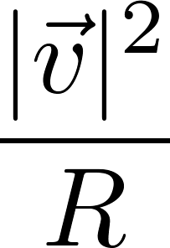
Vektor ${\vec{n}}_{0}$ je jednotkový vektor normály trajektórie v bode ${\vec{r}}_{0}$, je kolmý na dotyčnicu ${\vec{τ}}_{0}$, leží v rovine oskulačnej kružnice a má smer od stredu oskulačnej kružnice von. Znamienko $−$ v rovnici potom znamená že normálová zložka smeruje do stredu oskulačnej kružnice, hovoríme o dostredivom zrýchlení.
Tangenciálne zrýchlenie teda vypovedá o zmene veľkosti rýchlosti, normálové (dostredivé) zrýchlenie o zmene smeru rýchlosti. Zapamätajte si vzorec pre veľkosť dostredivého zrýchlenia
Zdôraznime ešte, že dotyčnica ku krivke je väčšine ľudí intuitívne zrejmý pojem aj pri priestorovej krivke, ktorá neleží v nejakej rovine. Ale normálový vektor kolmý k dotyčnici vlastnosťou kolmosti nie je určený jednoznačne, musíme ešte určiť, v ktorej rovine leží. Je to práve rovina oskulačnej kružnice. Teda vektor normály ku krivke „je trojbodový pojem“, kým vektor dotyčnice ku krivke je „je dvojbodový pojem“.

Slide 40
Dostredivá sila
Ak sa častica pohybuje po zakrivenej dráhe, má dostredivé zrýchlenie a teda naň musí pôsobiť dostredivá sila
kde $r$ je polomer krivosti trajektórie.
Keby nepôsobila dostredivá sila, častica by pokračovala zotrvačným rovnomerným priamočiarym pohybom v smere dotyčnice, ako to napríklad vidno na odbrúsených časticiach kovu pri brúsení:

Slide 41
Transformácia: otočenie fyzikálneho systému
Najme systém častíc, polohy ktorých v nejakom okamihu sú dané sústavou polohových vektorov
poznamenajme, že symbol $n$ nie je zložka vektora ale index vektora, teda čísluje jednotlivé častice.
Predstavme si teraz, že celý systém častíc otočíme do nových polôh tak, že každý z polohových vektorov otočíme o rovnaký uhol voči zvolenej (rovnakej osi) otáčania. Po otočení sa častice budú nachádzať v nových (transformovaných) polohách
Vykonaná transformácia sa volá „otočenie fyzikálneho systému“. Transformácia otočenia je zadaná rotačnou maticou (spoločnou pre všetky vektory) $R_{ij}$

Slide 42
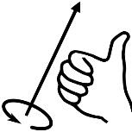
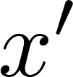
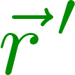
Ako sme videli, prvky rotačnej matice sú vlastne skalárne súčiny nejakých jednotkových vektorov, teda vlastne kosínusy uhlov, ktoré tie jednotkové vektory zvierajú. Nazývame ich „smerové kosínusy“. Naša intuícia si spravidla nevie predstaviť „ako vyzerá“ otočenie, zadané 9 smerovými kosínusmi. Každé otočenie sa ale dá vyjadriť ako otočenie okolo nejakej fixnej osi o nejaký uhol. To je intuitívne oveľa prijateľnejšie.
Takže pohrajme sa s otočeniami okolo osí.
Začneme otočením okolo osi z. Pri takom otočení sa z-ové súradnice častíc nemenia, menia sa len x-ové a y-ové súradnice, takže je to rovinný problém, na ktorý sa môžeme pozrieť v rovine xy. Sledujme jednu časticu ležiacu v rovine xy na obr.
Os z smeruje od nákresnej roviny smerom „k čitateľovi“, kladný smer otočenia o uhol $φ$, je daný prstami pravej ruky ak palec ukazuje smer osi z.

Slide 43
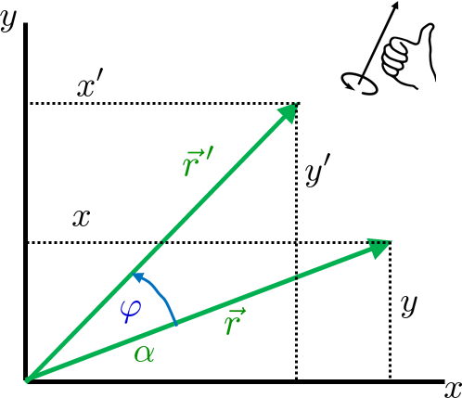
Zapamätajte si, ako vyzerajú vzorce pre rotáciu v dvoch rozmeroch!
Súradnice otočeného vektora sú „zmiešaniny“ súradníc pôvodného vektora. Pomocou kosínusu a sínusu. Pri sínuse je jedno znamienko kladné druhé záporné.
Na to, kde je sínus a kde kosínus prídete z úvahy o limite veľmi malého otočenia. Pri malom otočení sa súradnice „moc nezmenia“, takže v limite malého uhla musí byť $x^{′}≈x, y^{′}≈y$. Pre malé uhly $\cos{φ}≈1$, $\sin{φ≈0}$, taže je to jasné.
To, pri ktorom sínuse je záporné znamienko vidím z obrázku: $x^{′}<x$.

Slide 44
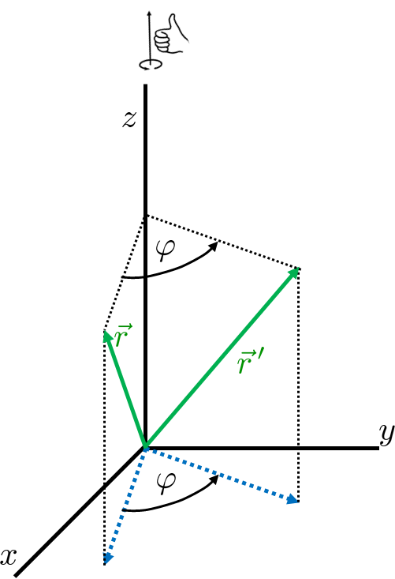
Rotačná matica pre otočenie okolo osi z
Po nejakých pokusoch a omyloch by sa vám malo podariť napísať, ako vyzerá rotačná matica pre takúto transformáciu. Dostanete
Overte si maticovým násobením, že je to dobre.

Slide 45
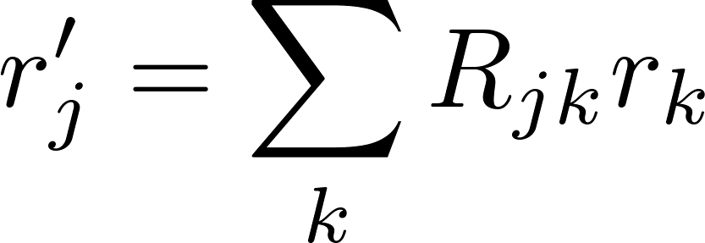
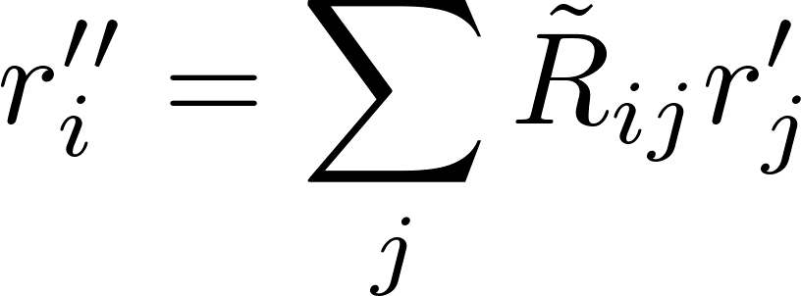
Skladanie otočení okolo tej istej osi
Urobme najprv otočenie okolo osi z o uhol $φ$ a následne ďalšie otočenie zase okolo osi z o uhol $θ$. Takže bude
Dve po sebe nasledujúce otočenia, ktorým prislúchajú rotačné matice $R$ a $\tilde{R}$ sa dajú chápať ako jedna (výsledná) rotácia s rotačnou maticou $R′$

Slide 46
Všimnime si štruktúru výrazu. Na ľavej strane je dvojindexová matica, teda vlastne je to 9 rovníc, každá pre nejakú kombináciu hodnôt indexov ij. V súčte je jeden nemý index, teda je to súčet troch súčinov. V súčinoch sú prvky z dvoch matíc, pričom sa sčíta tak že druhý index (stĺpcový) prvku prvej matice je rovnaký ako prvý index (riadkový) prvku druhej matice. V maticovom zápise je to
Na obrázku konkrétne vidíme, ako sa vypočíta prvok $R_{23}^{′}$. Ukazujeme synchrónne ukazovákom ľavej ruky prvky v druhom riadku ľavej matice a ukazovákom pravej ruky prvky v treťom stĺpci pravej matice.
Analogicky získame všetkých 9 prvkov výslednej matice.
Spoľahlivo si nacvičte techniku násobenia dvoch matíc!

Slide 47
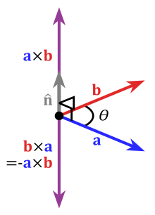
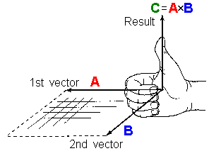
Vektorový súčin
Definícia
Pravidlo pravej ruky: prsty pravej ruky postavíme tak, aby ukázali stáčanie vektora $\vec{A}$ smerom k vektoru $\vec{B}$ a palec potom ukáže smer vektorového súčinu $\vec{A}×\vec{B}$

Slide 48
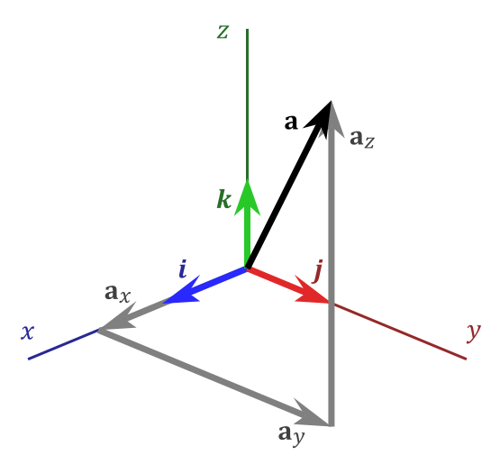
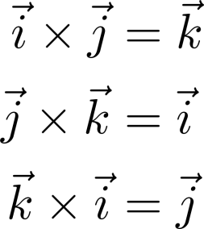
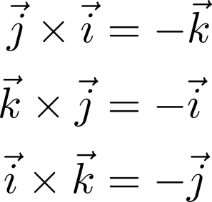
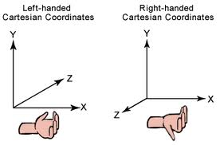
Platí v pravotočivej
báze
Osi x,y,z nemôžeme
pomenovať ľubovoľne, ale tak, aby toto platilo
Prsty otáčajú od "x" k "y", palec ukáže "z".
Tu sme využili distributívnosť vektorového súčinu, ktorá z definície, ktorú sme uviedli triviálne nevyplýva. Záujemcov od dôkaz odkazujeme na doplnkovú Powerpoint prezentáciu o vektorovom súčine

Slide 49
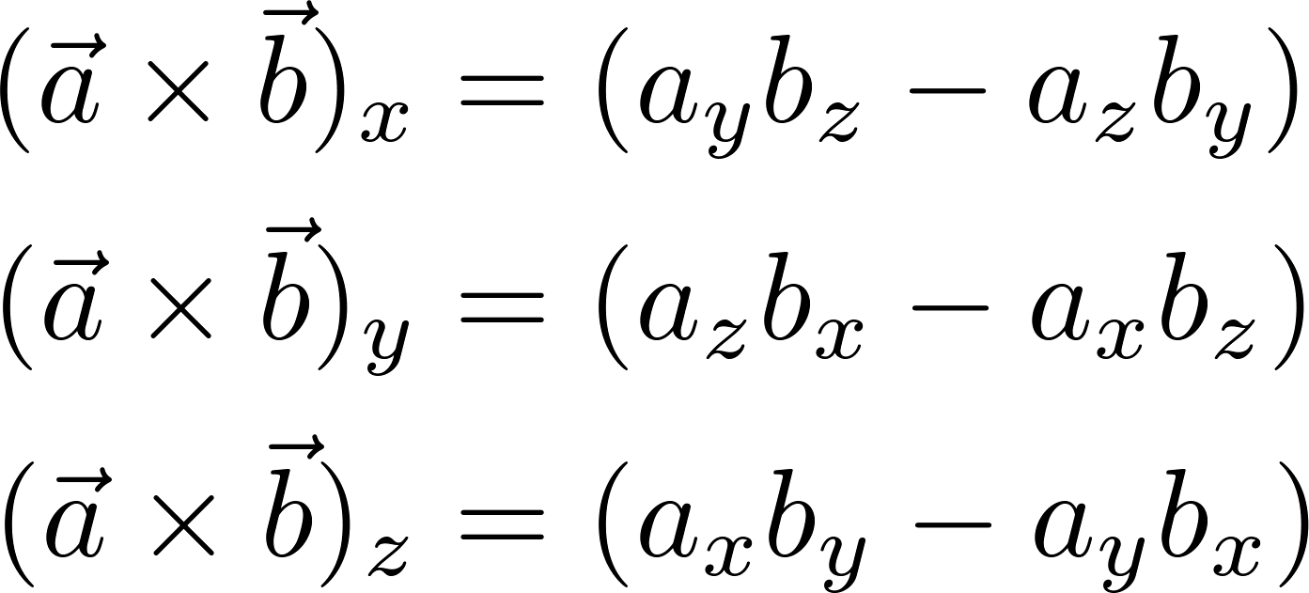
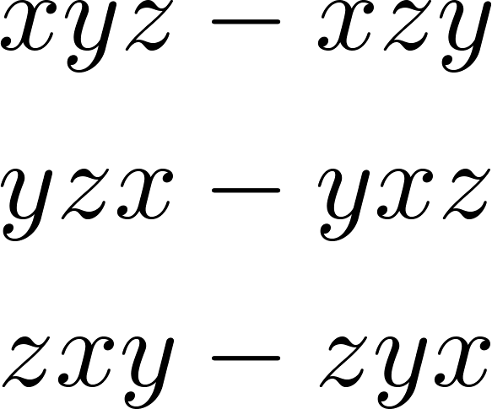
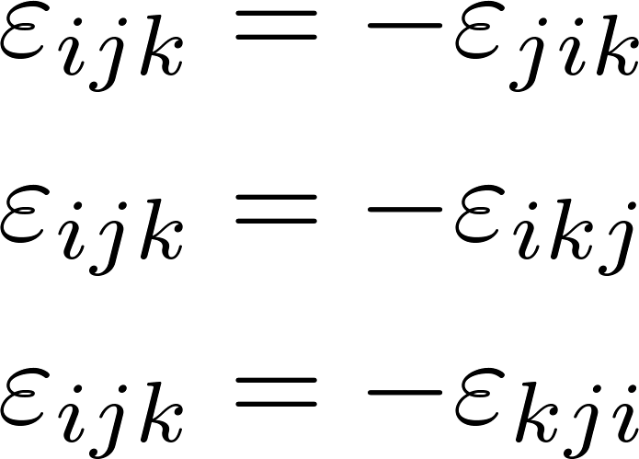
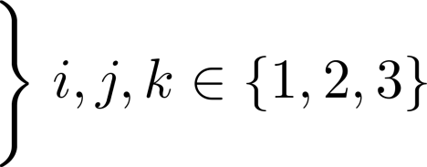
prirodzené poradie - neprirodzené poradie
Levi-Civitov antisymetrický ε-symbol
$ε$-symbol je totálne antisymetrický
všetky hodnoty s aspoň dvoma rovnakými indexami musia byť nulové
Toto je konvencia: pre prirodzené poradie je hodnota 1, pre neprirodzené -1

Slide 50
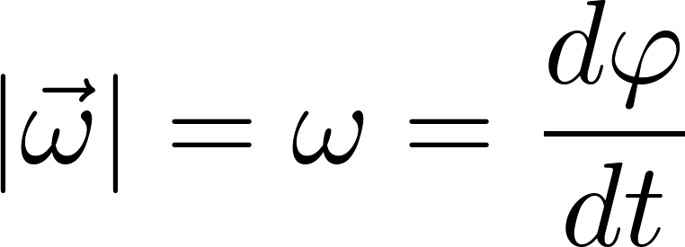
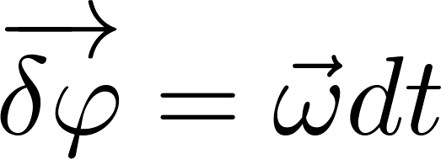
Nápad: uhlová rýchlosť a uhol otočenia ako vektory
Infinitezimálne otočenia sa konajú ako postupnosť v čase okolo fixnej osi, vždy každé infinitezimálne otočenie za malý (infinitezimálny) čas $dt$.
Infinitezimálny uhol otočenia bude $dφ=ω dt$ a význam $ω$ je zrejmý: je to rýchlosť narastania uhla otočenia v čase
Vyrobme teraz vektor $\vec{ω}$ tak, aby v ňom bola zakódovaná nielen uhlová rýchlosť otáčania ale aj smer osi, okolo ktorej sa otáča. Kódovanie je jednoduché:
Vektor $\vec{ω}$ má smer osi otáčania a takú orientáciu, aby prsty pravej ruky ukazovali smer otáčania ak palec ukazuje orientáciu vektora $\vec{ω}$. Veľkosť toho vektora je veľkosť uhlovej rýchlosti
Potom je prirodzené zaviesť aj infinitezimálny uhol otočenia ako vektor $\vec{δφ}$
Je to vektor v smere osi otáčania a jeho veľkosť je uhol otočenia

Slide 51
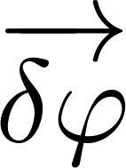
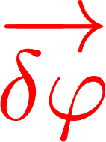
Zmena polohového vektora pri infinitezimálnom otočení
Zistili sme, že súradnice polohového vektora sa pri infinitezimálnom otočení okolo osi z menia takto:
Infinitezimálny vektor otočenia má zložky
Zmena polohového vektora
má zložky
Overte si explicitným výpočtom podľa pravidla pre počítanie zložiek vektorového súčinu
že platí

Slide 52
Zmena polohového vektora pri infinitezimálnom otočení
Tento vzťah sme si odvodili pre rotáciu okolo osi z, teda vektor mal smer osi z. Ale dostali sme vzťah medzi vektormi, ktorý nemôže záležať na to, ako sú zvolené osi. Teda je to univerzálne platný vzťah. Hovorí toto:
Ak je vektor infinitezimálnej rotácie okolo ľubovoľnej osi (teda má smer osi rotácie a veľkosť infinitezimálneho rotačného uhla), potom zmena polohového vektora je určená takto
resp.

Slide 53
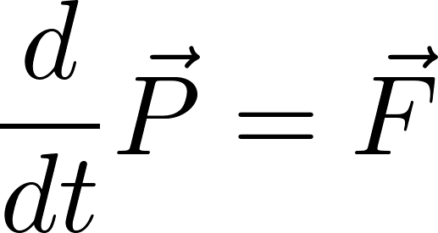
Hmotný stred
Pokúsime sa lepšie „precítiť“, čo tá rovnica znamená, upravíme preto výraz pre celkovú hybnosť
Označme celkovú hmotnosť sústavy ako $m$, teda
a zaveďme označenie
Symbol ${\vec{R}}^{∗}$ môžeme zjavne chápať ako polohový vektor čohosi, otázka je čoho. Je to vážená suma polohových vektorov jednotlivých častíc. Je to čosi ako stredný polohový vektor systému, ale jednotlivé častice v ňom nezavážia rovnako. Váha, ktorou častica prispieva do tej sumy, je $\sum_{i}{m_{i}/m}$. Teda výsledný vektor je „bližšie k častici veľkou hmotnosťou ako k častici s malou hmotnosťou.
Je to polohový vektor bodu, ktorý sa (definitoricky) nazýva hmotný stred sústavy.

Slide 54
Prepíšeme teraz rovnicu
využijúc polohový vektor hmotného stredu:
Práve sme odvodili vetu o hmotnom strede:
Hmotný stred sústavy sa pohybuje akoby to bol hmotný bod, v ktorom je sústredená celá hmotnosť systému a pôsobila by naň sila rovná vektorovému súčtu všetkých vonkajších síl pôsobiacich na sústavu.
Poznamenajme, že túto rovnicu sme odvodili súc motivovaný záujmom o pohyb tuhého telesa, ale v tomto odvodení sme tuhosť systému nijako nevyužili. Vnútorné sily vypadli kvôli univerzálnemu princípu akcie a reakcie takže veta o hmotnom strede je univerzálne platná pre hocijaký systém.

Slide 55
Nulová vonkajšia sila, zachovanie hybnosti
Pre nulovú celkovú vonkajšiu silu dostaneme
Dostali sme zákon zachovania hybnosti: Pri nulovej sumárnej vonkajšej sile sa celková hybnosť sústavy častíc zachováva. Prakticky to znamená, že ak pre takú sústavu vypočítame v nejakom okamihu jej celkovú hybnosť a potom v neskorom okamihu znovu, dostaneme tú istú hodnotu (ten istý vektor). Platí to všeobecne, nielen pre tuhé teleso.
Môže sa stať, že celková vonkajšia sila nie je nulová, ale má nulovú len niektorú zložku (napríklad priemet na os x). v takom prípade dostaneme
V tomto prípade sa zachováva x-ová zložka hybnosti sústavy.

Slide 56
Tu je klasický príklad na použitie zákona zachovania hybnosti.
Na začiatku máme nabitý kanón v pokoji. Jeho hybnosť je nulová.
Kanón je na kolieskach ako zvýraznenie faktu, že zanedbávame trenie pri pohybe kanóna vo vodorovnom smere.
Vo vodorovnom smere nepôsobí na kanón ani na náboj v ňom žiadna vonkajšia sila.
Preto sa zachováva vodorovná zložka hybnosti.
Akt výstrelu náboja je aktom pôsobenia vnútorných síl systému, nie je ovplyvnený vonkajšími silami. Preto po výstrele bude celková hybnosť systému kanón + náboj nulová. Keďže náboj má po výstrele zjavne hybnosť v smere dopredu, musí mať kanón po výstrele hybnosť v smere dozadu. Vojaci tomu hovoria, že kanón dostane spätný ráz. Pre hmotnosti a rýchlosti kanóna a náboja po výstrele teda platí
Rýchlosti sme nepísali ako vektory, lebo sú to len vodorovné zložky rýchlosti. Pre rýchlosť kanóna $V$ tak dostaneme záporné číslo, čo znamená, že sa pohybuje v zápornom smere, teda doľava.

Slide 57
Nulová vonkajšia sila, veta o hmotnom strede
Pre nulovú celkovú vonkajšiu silu dostaneme
Vyjadrené cez rovnicu pre pohyb hmotného stredu dostaneme
Ak je celková vonkajšia sila nulová, hmotný stred sa pohybuje akoby hmotný bod podľa zákona zotrvačnosti, teda rovnomerne priamočiaro alebo stojí (voči inerciálnej sústave). Platí to všeobecne, nielen pre tuhé teleso.
Znamená to, že hmotný stred systému, ak na počiatku stojí, sa nemôže len pôsobením vnútorných síl posunúť a teda ani začať posúvať.
Ľudovo povedané i keby vnútri sústavy boli trpaslíci vybavení slobodnou vôľou, nemôžu vykonať, bez podpory zvonku sústavy, nič, čo by posunulo polohu hmotného stredu.

Slide 58
Moment hybnosti
Uvažujme časticu, jej pohyb popisovaný voči inerciálnej sústave. Počiatok inerciálnej sústavy berme ako referenčný bod, voči ktorému budeme popisovať polohu častice pomocou polohového vektora $\vec{r}(t)$. Okamžitá rýchlosť častice v okamihu $t$ bude
Pre časticu v stave sme už definovali veličinu hybnosť (anglicky momentum) vzťahom
Definujeme teraz novú veličinu, moment hybnosti (anglicky angular momentum), vzťahom
Presnejšie by sme mali hovoriť moment hybnosti voči zvolenému referenčnému bodu. Ak zvolíme iný referenčný pod, potom i keď nezmeníme smery osí súradnicovej sústavy, moment hybnosti častice bude vo všeobecnosti iný než voči pôvodnému referenčnému bodu.

Slide 59
Moment hybnosti vzhľadom na priamku
Aby sme podobné veci mali na jednom mieste, definujme ešte moment hybnosti vzhľadom na priamku. Myslíme orientovanú priamku, teda čosi ako priamku, ktorej smer a orientácia je daná nejakým jednotkovým vektorom $\vec{n}$.
Moment hybnosti vzhľadom na priamku, je priemet momentu hybnosti definovaného vzhľadom na referenčný bod ležiaci na tej priamke na tú priamku. Trochu krkolomná veta, ale obsahuje všetko dôležité, aby definícia bola korektná. Na prvý pohľad sa to nezdá, lebo sa nepovedalo, kde na uvažovanej priamke sa má umiestniť referenčný bod, ale, ako hneď uvidíme, môže to byť ľubovoľný bod na osi.
Priemet momentu hybnosti na priamku označme $M$ (je to skalárna hodnota, môže byť aj záporná, lebo os má orientáciu).
Keby sme za referenčný bod na priamke zvolili namiesto bodu $O$ bod $O^{′}$, ($a ξ$ také číslo také, aby platilo )
dostali by sme
Druhý člen súčtu vypadol, pretože vektorový súčin v ňom je kolmý na vektor $\vec{n}$, a teda jeho skalárny súčin s vektorom $\vec{n}$ je nulový. Priemet momentu hybnosti na priamku teda nezávisí na voľbe referenčného bodu na nej.

Slide 60
Moment hybnosti vzhľadom na priamku
Poznamenajme, že niektorí autori zavádzajú moment hybnosti vzhľadom na priamku ak vektor, ktorý má smer jednotkového vektora tej priamky $\vec{n}$, takto

Slide 61
Moment sily
Vypočítajme teraz, ako závisí moment hybnosti častice na čase, ak sa častica pohybuje v súlade so zákonom sily.
Definujme moment sily (vzhľadom na referenčný bod) ako
(anglický termín torque alebo momentum of force)
potom teda platí
Pre moment hybnosti a moment sily platí teda čosi ako analógia zákona pre hybnosť a silu
Zatiaľ to vyzerá ako hromadenie nových definícií, ale postupne uvidíme, načo je to všetko dobré.

Slide 62
Moment sily vzhľadom na priamku
V analógii s momentom hybnosti vzhľadom na priamku definujeme aj moment sily vzhľadom na priamku:
Moment sily vzhľadom na priamku, je priemet momentu sily definovaného vzhľadom na referenčný bod ležiaci na tej priamke na tú priamku.
Priemet momentu sily na priamku označme $N$ (je to skalárna hodnota, môže byť aj záporná, lebo priamka má orientáciu).
Poznamenajme, že niektorí autori zavádzajú moment sily vzhľadom na priamku ak vektor, ktorý má smer jednotkového vektora tej priamky $\vec{n}$ takto
Ak je sila kolmá na uvažovanú priamku, zavádzame pojem rameno sily presne analogicky ako sme to robili pri momente hybnosti a dostaneme
teda veľkosť momentu sily vzhľadom na priamku je súčin ramena sily a veľkosti sily.

Slide 63
Moment hybnosti: jedna častica v centrálnom poli
Ako ukážku užitočnosti pojmov moment hybnosti a moment sily uvažujme jednu časticu, ktorá sa nachádza vo vonkajšom silovom poli vyjadrujúcom pôsobenie vonkajšieho telesa fixovaného v referenčnom bode.
Uvažujme centrálne silové pole, t.j. že sila medzi vonkajším telesom v referenčnom bode a uvažovanou časticou má smer spojnice (polohového vektora častice). Príklad je Zem ako hmotný bod v gravitačnom poli Slnka ako centrálneho telesa v referenčnom bode.
Moment hybnosti častice vzhľadom na referenčný bod bude
Sila na časticu má podľa predpokladu smer polohového vektora, teda
kde $α(\vec{r})$ je ľubovoľná skalárna funkcia polohy častice. Moment tej sily vzhľadom na centrálny bod bude nulový
takže dostaneme

Slide 64
Moment hybnosti: jedna častica v centrálnom poli
Moment hybnosti sa teda zachováva, je to konštantný vektor počas celého pohybu častice
Z definície vektorového súčinu je teda zrejmé, že vektory sú trvalo kolmé na konštantný vektor $\vec{L}$ , teda stále ležia v rovine, kolmej na vektor $\vec{L}$, teda ležia v konštantnej rovine. Pohyb častice v centrálnom poli nejakého telesa je teda rovinný pohyb, prebieha v konštantnej rovine, ktorá je kolmá na vektor momentu hybnosti. Nakreslime si časť trajektórie v tej rovine, spolu s vektormi
Platí
Veľkosť vektorového súčinu je zjavne rovná ploche zeleného trojuholníka, takže je to plocha opísaná polohovým vektorom (sprievodičom) za čas $dt$.
Konštantnosť momentu hybnosti potom znamená, že sprievodič opíše počas pohybu častice za rovnaké časové úseky rovnaké plochy. Keplerov zákon.

Slide 65
Suma na ľavej strane je celkový moment hybnosti sústavy, na ľavej strane je súčet momentov síl, teda celkový moment vonkajších síl
Upozornime, že túto rovnicu sme dostali za predpokladu, že vnútorné medzičasticové sily sú centrálne.
Zopakujme si:
Pre translačný pohyb telesa ako celku (pohyb ťažiska) sme dostali „Newtonovu rovnicu sily“
Ako uvidíme neskôr, rovnica
je analógom Newtonovej rovnice pre rotačný pohyb telesa ako celku.

Slide 66
Prípad nulového momentu síl
V prípade nulového momentu vonkajších síl ($\vec{τ}=0$) dostaneme vzťah
To je zákon zachovania momentu hybnosti.
Aby nám rovnice obsahujúce moment hybnosti boli na niečo užitočné, musíme sa naučiť vypočítať moment hybnosti aspoň v nejakých typických situáciách.
Najjednoduchší prípad je tuhé teleso upevnené tak, že môže ľubovoľne rotovať okolo fixnej osi.

Slide 67
Tuhé teleso rotujúce okolo fixnej osi
jednotkový vektor v smere osi je $\vec{n}$, uhlová rýchlosť má smer osi $\vec{ω}=ω\vec{n}$.
Problém si značne zjednodušíme, keď budeme rátať moment hybnosti voči osi, teda $\vec{L}.\vec{n}$.
Bez ujmy na všeobecnosti môžeme stotožniť os z nehybnej inerciálnej vzťažnej sústavy za totožnú s osou rotácie telesa. Uvažujme malý objemový element telesa $dV$, ktorého okamžité súradnice (voči pevnej vzťažnej sústave) sú $(x,y,z)$.
Ten bod v dôsledku rotácie telesa okolo osi sa bude pohybovať po kružnici
polomerom a to je súčasne i rameno hybnosti.
Veľkosť rýchlosti toho elementu bude
Preto pre moment hybnosti toho objemového elementu vzhľadom na os (chápaný ako vektor) bude platiť („rameno krát hybnosť“)
Hmotnosť uvažovaného objemového elementu sme označili $dm$. Súčasne si treba uvedomiť, že smer vektora momentu hybnosti voči referenčnému bodu $O$ je naozaj $\vec{n}$ a teda aj $\vec{ω}$.

Slide 68
Celkový moment hybnosti telesa vzhľadom na os otáčania teda dostaneme ako súčet cez všetky objemové elementy telesa.
Označili sme
veličina $I$ sa volá moment zotrvačnosti telesa voči osi z . V definícii momentu zotrvačnosti nie je dôležité, že za os otáčanie sme zvolili práve os z. Moment zotrvačnosti tuhého telesa je definovaný voči akejkoľvek osi otáčania vzťahom
kde $ρ$ je vzdialenosť hmotného elementu telesa od osi otáčania.
Zopakujme teda: moment hybnosti tuhého telesa rotujúceho okolo fixnej osi uhlovou rýchlosťou $\vec{ω}$ je

Slide 69
Moment zotrvačnosti valca rotujúceho okolo svojej osi
hmotnosť LEGO kocky
kvadrát vzdialenosti LEGO kocky od osi
hmotnosť „medzivalčia“ ($R$ je polomer valca, $h$výška)
príspevok „medzivalčia“ k momentu zotrvačnosti

Slide 70
Tuhé teleso rotujúce okolo fixnej osi
Systém: teleso rotujúce okolo fixnej osi
Okamžitý stav: momentálny uhol otočenia voči zvolenej štandardnej polohe (natočeniu) a uhlová rýchlosť, teda stav je dvojica $(\vec{θ}, \vec{ω})$. Napísali sme to ako dva vektory, ale oba ležia v osi otáčania, takže na zadanie stavu stačia dve čísla. Vektorové označenie sme použili pre zvýraznenie faktu, že tie čísla môžu byť kladné aj záporné
Pohybová rovnica: V každom stave musíme poznať moment síl voči osi otáčania, ktorými vonkajší svet pôsobí na to teleso, teda $\vec{N}.$ Je to opäť vektor ležiaci v osi, takže zase je to iba jedno číslo (kladné alebo záporné). Pohybová rovnica sa dostane zo všeobecnej rovnice
jej priemetom na os otáčania

Slide 71
Tuhé teleso v homogénnom gravitačnom poli.
Na hmotnostný element telesa $dm$ pôsobí v jeho ľubovoľnej polohe sila
$δ\vec{F}=−δm g \vec{k}$.
Prvým dôsledkom je, že vektorový súčet všetkých síl sa počíta veľmi jednoducho:
$m$ je celková hmotnosť telesa. Dostali sme teda celkovú tiaž telesa. Upozornime, že tento vzorec nič nehovorí o nejakom „pôsobisku tiaže“. Je to jednoducho vektor, teda čosi, čo má tri zložky a žiadne pôsobisko.

Slide 72
Ťažisko
Vypočítajme celkový moment hybnosti tiažových síl pôsobiacich na tuhé teleso. Zvoľme si ľubovoľný okamih a stav natočenia telesa. Uvažujeme hmotný element telesa $δm(\vec{r})$. Týmto označením chceme povedať, že uvažujeme hmotný element, ktorý sa pre dané natočenie telesa nachádza v polohe $\vec{r}$. Celkový moment hybnosti získame sčítaním cez všetky hmotné elementy telesa. Dostaneme
Druhý činiteľ vo vektorovom súčine je konštantný vektor, môžeme ho „vyňať pred zátvorku“, teda von z integrálneho súčtu a dostaneme
Vo vzorci vystupuje polohový vektor hmotného stredu telesa. Slovne vyjadrené: moment tiažových síl pôsobiacich na tuhé teleso ja taký istý, aký by bol moment tiažovej sily pôsobiacej na hmotný bod, ktorý „by sedel“ v hmotnom strede telesa a jeho hmotnosť by bola rovná celkovej hmotnosti telesa. To je dôvod, prečo sa hmotný stred nazýva často „ťažisko“ a kreslia sa ľudové obrázky, že „tiaž telesa pôsobí v ťažisku“. Zdôraznime, že referenčný bod sme nevolili nijako špeciálne!

Slide 73
Upozornime, že ľudové obrázky o tiaži pôsobiacej v ťažisku sú dostatočne mätúce napríklad v situáciách ako je tiaž železnej obruče, ktorá má ťažisko v svojom geometrickom strede (kde nie je ani kúsok železa):
Obrázok sám o sebe nie je zlý, ak ho chápeme tak, že vyjadruje vzorec
mätúca je len naivná ľudová interpretácia toho obrázka.

Slide 74
Neinerciálne sústavy
Sústava $(\vec{i},\vec{j},\vec{k})$ je inerciálna, sústava $({\vec{i}}^{′},{\vec{j}}^{′},{\vec{k}}^{′})$ je neinerciálna.
Uvažujme hmotný bod. Jeho polo-
hový vektor voči inerciálnej sústave je $\vec{r}$, voči neinerciálnej sústave $\vec{r}′$. Polohový vektor počiatku neinerciálnej sústavy voči inerciálnej je ${\vec{r}}_{0}$.
Neinerciálna sústava je ako tuhé teleso, jeho stav (voči inerciálnej sústave je v každom okamihu zadateľný ako
Keď sme bez ujmy na všeobecnosti považovali počiatok neinerciálnej sústavy za jej ťažisko. Platí teda, že $\vec{ω}$ je uhlová rýchlosť pohybu neinerciálnej sústavy a

Slide 75
Neinerciálne sústavy
Pozorovateľ v neinerciálnej sústave sa nad touto rovnicou zamyslí a povie si:
Veď ja vlastne môžem robiť fyziku v neinerciálnej sústave, len Newtonov zákon sily bude mať u mňa iný tvar. Urobím to takto:
zmeriam si zrýchlenie počiatku mojej neinerciálnej sústavy ${\vec{a}}_{0}$ voči inerciálnej
zmeriam uhlovú rýchlosť rotácie $\vec{ω}(t)$ mojej sústavy voči inerciálnej
vypočítam aj uhlové zrýchlenie $\frac{d\vec{ω}\left(t\right)}{dt}$
potom si poviem, že v mojej neinerciálnej sústave okrem naozajstnej sily $\vec{F}$ pôsobia ešte ďalšie mystické zotrvačné sily neznámeho pôvodu, a to
zotrvačná sila postupného zrýchlenia:
Coriolisova sila:
odstredivá sila:
zotrvačná sila rotačného zrýchlenia:
a napíšem akoby Newtonovu rovnicu s pridaním zotrvačných síl

Slide 76
Trenie (šmykové)
Teleso stojí napriek ťažnej sile $\vec{F}$.
Kolmá tlaková sila $\vec{F}$
Trenie $\vec{T}$
Ak teleso stojí, celková sila naň pôsobiaca je nulová
Trenie „akurát“ vyrovná ťažnú silu
Ale trenie nie je schopné vyrovnať akokoľvek veľkú ťažnú silu, pri istej kritickej veľkosti sa teleso dá do pohybu
f je koeficient (statického) trenia

Slide 77
Trenie (šmykové)
Ak teleso stojí, celková sila naň pôsobiaca je nulová Trenie „akurát“ vyrovná ťažnú silu
Statické trenie je menšie ako jeho maximálna kritická hodnota
Ak už sa teleso hýbe (šmýka po podložke), trecia sila je v podstate rovná kritickému treniu
$f_{d}$ je koeficient dynamického trenia
Dynamické trenie je spravidla menšie než kritické statické trenie, teda ťažná sila, ktorá je schopná uviesť teleso do pohybu je väčšia ako sila, ktorá je potom schopná udržiavať teleso v rovnomernom priamočiarom pohybe ${(f}_{d}<f)$.

Slide 78
Trenie (šmykové)
Ak teleso prešmykuje voči podložke, trecia sily je „dopredu určená čo do veľkosti aj smeru. Smer trecej sily je proti smery preklzovania
Ak teleso neprešmykuje, potom ani smer ani veľkosť trecej sily nevieme určiť dopredu, vyjde nám to až pri riešení Newtonových pohybových rovníc
Preklzujúci valec

Slide 79
Kto poháňa chodca? Trenie.
Chodec tlačí na topánku smerom dozadu, ako keby chcel, aby sa topánka šmýkala dozadu. Trenie tomu bráni silou, ktorá smeruje dopredu. Na chodca nepôsobí vo vodorovnom smere žiadna vonkajšia sila okrem trenia. Trenie teda poháňa chodca dopredu. Nie je teda pravdou, že trenie vždy pôsobí proti pohybu.

Slide 80
Statika tuhého telesa
Pripomeňme si rovnice dynamiky tuhého telesa
Statika: $\vec{P}=0, \vec{L}=0$.
Často stačí len požadovať len nulovosť (priemetu) momentu hybnosti na nejakú os otáčania.

Slide 81
Príklad: Kritický uhol opretého rebríka
Pre kritický uhol, keď rebrík práve začne šmýkaním padať sú obe trecie sily práve kritické
moment síl vzhľadom na os v spodnom bode rebríka

Slide 82
Gravitačný zákon
Newtonov gravitačný zákon možno zhrnúť do jednoduchého vzorca. Dve hmotné telesá zanedbateľných rozmerov (hmotné body) vo vzdialenosti $r$ sa priťahujú silou
= 6.673×10⁻¹¹ N·(m/kg)² je gravitačná konštanta
Vektorový zápis toho istého znie takto: teleso 1 pôsobí na teleso 2 silou
Znamienko $−$ hovorí, že sila je príťažlivá, teda má smer opčný ako vektor ${\vec{r}}_{2}−{\vec{r}}_{1}$.
Newtonov zákon je univerzálny, hovorí že ľubovoľné telesá na seba takto gravitačne pôsobia.

Slide 83
Vo vektorovom tvare (sila je vektor, takže okrem veľkosti má aj smer) silu, ktorou teleso „1“ pôsobí na teleso „2“ vyjadríme takto
Pre pochopenie tohto vzorca si treba uvedomiť, že výraz je
jednotkový vektor v smere ${\vec{r}}_{2}−{\vec{r}}_{1}$ a znamienko $−$ pred vzorcom hovorí, že sila je príťažlivá, smeruje ku častici „1“, teda opačne, ako je orientovaný vektor ${\vec{r}}_{2}−{\vec{r}}_{1}$. Trik so zápisom jednotkového vektora si zapamätajte, bude sa často používať.

Slide 84
Ak na teleso v bode $\vec{r}$ pôsobí viac gravitujúcich telies, potom celková gravitačná sila pôsobiaca na to teleso bude vektorovým súčtom gravitačných síl od jednotlivých telies. Pre situáciu na obrázku to teda bude
V tomto vzorci môžeme zvýrazniť (pridaním argumentu $\vec{r}$ do symbol sily), že sila, ktorú počítame, pôsobí na teleso umiestnené v polohe $\vec{r}$.

Slide 85
Gravitačné pole
Vzorec svojím zápisom evokuje myšlienku, že sa môžem zaujímať nielen o to, aká sila pôsobí na teleso $m$ ak je (naozaj) umiestnené v polohe $\vec{r}$, ale aj o virtuálne možnosti: že aká sila by na teleso pôsobila, keby bolo umiestnené v (rôznych) polohách $\vec{r}$, pri fixných polohách gravitujúcich telies ${\vec{r}}_{1}, {\vec{r}}_{2}$.
Pri takejto virtuálnej interpretácii si dokonca môžeme predstaviť, že teleso $m$ sa (zatiaľ) nenachádza nikde a aj tak vzorec vyjadruje aká sila by na teleso pôsobila, keby bolo umiestnené v (rôznych) polohách $\vec{r}$, pri fixných polohách gravitujúcich telies ${\vec{r}}_{1}, {\vec{r}}_{2}$. Vyvoláva to predstavu, že v priestore v okolí gravitujúcich telies $m_{1},m_{2}$ je „čosi ako skrytá možnosť, že keby sme do toho priestoru vložili teleso $m$ do bodu $\vec{r}$, pôsobila by naň gravitačná sila, daná tým vzorcom. Zavádzame preto pojem „gravitačné pole“. V našom vzorci ale explicitne vystupuje hmotnosť $m$. Gravitujúce telesá „vytvárajúce gravitačné pole“ môžu ale pôsobiť na teleso akejkoľvek hmotnosti, preto je rozumnejšie charakterizovať gravitačné pole samotné bez odvolávania sa na hmotnosť telesa, na ktoré to pole bude pôsobiť.

Slide 86
Gravitačné pole
Gravitačné pole v priestore charakterizujeme vektorom intenzity gravitačného poľa $\vec{g}.$ Vektor intenzity je definovaný v každom bode priestoru ako podiel gravitačnej sily, ktorá by v tom bode pôsobila na teleso hmotnosti $m$ a tej hmotnosti $m$. Teda
Všimnime si, že intenzita gravitačného poľa je vlastne gravitačné zrýchlenie, ktoré pole udeľuje telesám v uvažovanom bode.
Intenzita gravitačného poľa v mieste $\vec{r}$ budeného jedným (bodovým) telesom o hmotnosti $M$ umiestneným v počiatku súradnicovej sústavy je
Intenzita gravitačného poľa v mieste $\vec{r}$ budeného viacerými bodovými telesami o hmotnostiach $M_{i}$ umiestnenými v bodoch ${\vec{r}}_{i}$ je

Slide 87
Gravitačné pole
Poznamenajme, že slovo pole v pojme „gravitačné pole“ sa vo fyzike štandardne používa na pomenovanie faktu, že niečo (nejaká fyzikálna veličina) je definovaná v každom bode priestoru. V prípade gravitačného poľa hovoríme špeciálne, že je to vektorové pole, lebo intenzitu gravitácie definuje v každom bode vektor.
Ak chceme zistiť (zmerať, zmapovať) gravitačné pole (intenzitu gravitačného poľa) v nejakom priestore, potom to v princípe môžeme urobiť pomocou nejakého bodového testovacieho telesa ľubovoľnej hmotnosti $m$. S týmto telesom musíme „navštíviť“ v princípe každý bod uvažovaného priestoru, zmerať (vhodným silomerom) gravitačnú silu, ktorá na tom mieste na testovacie teleso pôsobí. Potom intenzita gravitačného poľa v tom bode bude
Bodov v priestore je nespočítateľne veľa, preto „navštíviť testovacím telesom“ každý bod je nemožné. Prakticky mapujeme pole tak, že zmeriame pole v nejakej diskrétnej sieti meracích bodov a v ostatných bodoch v prípade potreby dopočítame hodnotu poľa vhodnou matematickou interpoláciou nameraných bodov. Existujú komerčne dostupné meracie prístroje na meranie gravitačného poľa, gravimetre.

Slide 88
Práca v gravitačnom poli

Slide 89
Práca nekonštantnej sily po krivej trajektórii
Uvažujme časticu, ktorá sa pohybovala po trajektórii $\vec{r}(ξ)$, pričom v bode $\vec{r}$ na ňu pôsobila sila $\vec{F}\left(\vec{r}\right).$ Sila vo všeobecnosti nie je rovnobežná s príslušným úsekom dráhy $d\vec{r}.$ Prijmime (momentálne, dôvod si povieme neskôr) bez dlhého zdôvodňovania, že práca vykonaná silou pôsobiacou na úseku dráhy $d\vec{r}$ je daná skalárnym súčinom
Celková práca vykonaná na trajektórii od bodu ${\vec{r}}_{1}$ až po bod ${\vec{r}}_{2}$ bude
Symboly integrálov neoznačujú žiadne „opaky derivácií“, sú to označenia pre súčty veľkého množstva malých čísel. Najlepšie je predstaviť si to ako numeriku na počítači. Rozkúskujem dráhu na malé úseky. Na každom úseku vypočítam skalárny súčin $\vec{F}\left(\vec{r}\right).d\vec{r}$ a takto vzniknuté číselká sčítam.
Všimnite si, že sme pre malý element vykonanej práce použili symbol $δA$ a nie $dA$. Apriórne totiž nevieme, či existuje nejaká funkcia $A(\vec{r})$, pre ktorú by $δA$ bolo diferenciálom a zaslúžilo by si to označenie $dA$, takže by platilo

Slide 90
Môžme sa pýtať prečo sa nám zachcelo definovať fyzikálnu prácu tak, aby práca v gravitačnom poli po dráhe AC vyšla rovnako ako práca po dráhe BC. Akej fyzike to zodpovedá? Tá otázka znamená: „Akej našej skúsenosti to zodpovedá?“ Nuž takej, že sa nedá spraviť perpetuum mobile. Neexistencia perpetua mobile sa nedá „dokázať z ničoho“, nie je to logická nutnosť. Len celá doterajšia skúsenosť ľudstva hovorí, že sa to (asi?) nedá spraviť. Príkladu s prácou na naklonenej rovine zodpovedá nasledujúci (nefungujúci!) návrh na konštrukciu perpetua mobile

Slide 91
Trpaslík premiestňuje teleso v gravitačnom poli. Koná pritom prácu. Má na výber dve trajektórie, obe vedú z bodu ${\vec{r}}_{1}$ do bodu ${\vec{r}}_{2}$. Ak by práca vykonaná trpaslíkom nebola po rôznych trajektóriách rovnaká, dalo by sa skonštruovať perpetuum mobile. Ak veríme, že to nie je možné potom musí platiť tvrdenie: Práca v gravitačnom poli po ľubovoľnej trajektórii spájajúcej dva fixné body je rovnaká, nezávislá na zvolenej trajektórii.

Slide 92
Potenciálna energia
Uvažujme trpaslíka, ktorý v gravitačnom poli bodovej častice premiestňuje časticu s hmotnosťou $m$ z miesta ${\vec{r}}_{1}$ na miesto ${\vec{r}}_{2}$. Vypočítali sme prácu na to potrebnú
Pozrime sa teraz na tento vzorec z iného pohľadu. Práca, ktorú musí vykonať trpaslík, aby premiestnil teleso o hmotnosti $m$ z bodu $\vec{r}$ hocikam do nekonečnej vzdialenosti je
Zaviedli sme tak veľmi užitočnú funkciu $U(\vec{r})$, pomocou ktorej vieme vypočítať prácu trpaslíka medzi dvoma ľubovoľnými bodmi
Toto je práca, ktorú musí vykonať trpaslík ako konateľ práce.

Slide 93
Potenciálna energia
Pozrime sa teraz na prácu, ktorú naopak koná pri tom istom premiestňovaní gravitačné pole ako konateľ nad trpaslíkom ako trpiteľom, dostaneme
Ak $A^{′}>0$, potom trpaslík zarobil čosi na úkor gravitačného poľa a získanú prácu môže využiť na niečo užitočné, napríklad dobiť si baterky (ak je to trpaslík fungujúci na elektrinu). Prenášaná častica vykonala prácu $A′$ nad trpaslíkom, takže častica v gravitačnom poli má schopnosť vykonať pri premiestnení nejakú prácu. Asi ste sa stretli s vyjadrením, že schopnosť telesa konať prácu súvisí s jeho energiou, takže je prirodzené nazvať funkciu $U(\vec{r})$ potenciálnou energiu častice v mieste $\vec{r}$. Ak častica má na začiatku presunu (v bode ${\vec{r}}_{1})$ väčšiu energiu ako na konci presunu (v bode ${\vec{r}}_{2})$ vykoná pri presune kladnú prácu.
Všimnime si, že sme dostali
takže sme mohli písať namiesto $δA$ diferenciál $dA$, lebo vykonaná práca je v prípade gravitačného poľa diferenciálom potenciálnej energie, čo sme na začiatku našich úvah s istotou nevedeli.

Slide 94
Potenciálna energia
Pre prácu vykonanú na infinitezimálnej trajektórii $d\vec{r}$ dostaneme
Potenciálna energia je funkciou polohy, jej argumentom je vektor $\vec{r}=(x,y,z)$. Potenciálnu energiu môžeme preto chápať aj ako funkciu troch skalárnych premenných $x,y,z$. Dostaneme teda rovnicu
na pravej strane urobíme rozvoj do prvého rádu pomocou parciálnych derivácií a dostaneme

Slide 95
Potenciálna energia
Gravitačné pole teda pôsobí na časticu v mieste $(x,y,z)$ silou
kde $U(x,y,z)$ je potenciálna energia častice. Všimnime si, že potenciálna energia je skalár a troma parciálnymi deriváciami z tohto skalára vyrobíme vektor (gravitačnú silu). Aby sa zvýraznila túto skutočnosť, matematici zaviedli osobitný symbol vektorovej povahy
Tri symboly parciálnej derivácie sme zapísali, ako keby to boli zložky nejakého vektora.

Slide 96
Operátor nabla
Poznamenajme, že abstraktný symbol $\vec{∇}$ (čítaj „nabla“) reprezentuje matematický objekt typu „operátor“. Operátorom v matematike nazývame nejaký predpis (operáciu), ktorý z jedného matematického objektu vyrobí nejaký iný matematický objekt vo všeobecnosti aj iného typu ako bol pôvodný objekt. Zvykneme hovoriť, že operátor „pôsobí“ na objekt a vyrobí z neho iný objekt.
Príkladom je operátor derivácie $\frac{d}{dx},$ktorý vyrobí z nejakej funkcie jej deriváciu.
Operátor nabla vyrobí zo skalárnej funkcie polohy vektorovú funkciu polohy. Vyrobí teda tri funkcie polohy, ktoré tvoria tri priemety výslednej vektorovej funkcie, v našom prípade
Často sa používa ešte „vektorovejší“ zápis tvaru
a dostaneme

Slide 97
Gradient
Operácia pôsobenia nabla na skalárnu funkciu typu
sa volá gradient. Uvedený vzorec potom čítame takto:
Gravitačná sila pôsobiaca na časticu sa vypočíta ako záporný gradient potenciálnej energie tej častice v gravitačnom poli.
Formuláciu „záporný gradient“ si treba zapamätať, patrí to do štandardnej výzbroje fyzika.

Slide 98
Gravitačný potenciál
Potenciálna energia (testovacej) častice v gravitačnom poli je úmerná jej hmotnosti, teda necharakterizuje len gravitačné pole samotné ale aj časticu, ktorou ho testujeme. Preto zavádzame nový pojem gravitačný potenciál $φ(\vec{r})$ poľa v bode $\vec{r}$ vzťahom
Fyzikálne je to práca, ktorú musíme vykonať, aby sme premiestnili testovaciu časticu jednotkovej hmotnosti z bodu $\vec{r}$ do nekonečna.
Intenzita gravitačného poľa sa potom dá vypočítať podľa vzťahu
Naša doterajšia diskusia o potenciálnej energii sa týkala gravitačného poľa budeného jednou bodovou časticou. Všeobecne môžeme uvažovať gravitačné pole budené viacerými bodovými časticami
alebo spojitým rozložením gravitujúcej hmotnosti

Slide 99
Gravitačný potenciál
Všetky vzťahy pre potenciál, ktoré sme diskutovali boli lineárne, preto zovšeobecnenie na prípad viacerých zdrojov gravitačného poľa je triviálne. Gravitačný potenciál poľa budeného viacerými bodovými zdrojmi je teda
a pre spojité rozloženie
explicitným derivovaním sa možno presvedčiť o tom, že intenzita poľa sa dá vypočítať ako záporný gradient potenciálu
teda že platí
Poznamenajme, že ak chceme pre dané rozloženie gravitujúcej hmoty priamu vypočítať intenzitu gravitačného poľa, musíme pracovať s vektormi a teda „dávať pozor na kosínusy“. Spravidla je jednoduchšie vypočítať najprv skalárnu veličinu potenciál a potom vypočítať intenzitu ako záporný gradient potenciálu.

Slide 100
Harmonický oscilátor
V ďalšom, pokiaľ budeme študovať jednorozmerný oscilátor, nebudeme písať pri sile index. Budeme proste písať $F=−kx$ a budeme mať na mysli priemet sily na os $x$. (Preto nech niekoho neprekvapí záporné znamienko.)

Slide 101
Práca pri napínaní pružiny
Sila, ktorou pôsobí pružina: $F_{x}=−kx$
Sila, ktorou pôsobia burlaci: ${\tilde{F}}_{x}=kx$
Práca, ktorú vykonajú burlaci pri napínaní pružiny z rovnovážneho stavu o vzdialenosť $x:$
Potenciálna energia pružnosti

Slide 102
Oscilátor
x
Rovnovážna poloha nech je x = 0
Pružina:
Pohybová rovnica:
Uhádneme riešenie:
Naozaj:
Ale rovnako dobré je aj riešenie

Slide 103
Rovnica je tzv. lineárna, čo znamená, že súčet jej
dvoch riešení je tiež riešením, teda aj riešenie
Pri zadaných počiatočných podmienkach
dopočítame najprv rýchlosť
a dostaneme jednoznačne
pohyb je periodický s periódou
naozaj:

Slide 104
Pri ľubovoľných počiatočných podmienkach vieme teda jednoznačne predpovedať budúcnosť, takže sme zrejme našli v tvare
(#)
všetky riešenia pohybovej rovnice. Lebo ak by boli nejaké ďalšie, potom by budúcnosť už nebola jednoznačná. Čo fyzikálne neočakávame. Je na matematikoch, aby naozaj dokázali, že sú to všetky riešenia. Tým sa tu zaoberať nebudeme. Riešenia sme proste uhádli a našli sme ich tak dosť.
Ešte trochu iné ekvivalentné vyjadrenie v tvare (budeme hľadať $X_{0}$ a $δ$)
porovnaním s (#) dostaneme
odtiaľ zrejme
Potom treba nájsť také δ, aby platilo

Slide 105
Pri ľubovoľných počiatočných podmienkach vieme teda jednoznačne predpovedať budúcnosť, takže sme zrejme našli v tvare
atan2 je programátorské značenie, ktoré matematici nepoznajú, obor hodnôt funkcie atan2 je totiž (-π, π), kým obor hodnôt inverznej funkcie k tangensu, arctan() je (-π/2, π/2)
Funkcia atan2 je totiž definovaná nie ako inverzná funkcia k tangensu ale ako polárny uhol ϕ bodu s kartézskymi súradnicami (x,y), teda taký uhol, že platí
(#)
všetky riešenia pohybovej rovnice. Lebo ak by boli nejaké ďalšie, potom by budúcnosť už nebola jednoznačná. Čo fyzikálne neočakávame. Je na matematikoch, aby naozaj dokázali, že sú to všetky riešenia. Tým sa tu zaoberať nebudeme. Riešenia sme proste uhádli a našli sme ich tak dosť.
Ešte trochu iné ekvivalentné vyjadrenie v tvare (budeme hľadať $X_{0}$ a $δ$)
porovnaním s (#) dostaneme
odtiaľ zrejme
Potom treba nájsť také δ, aby platilo
teda

Slide 106
Parametre $X_{0}$ a $δ$ vo vyjadrení
sa nazývajú „amplitúda“ a „fáza“. Poznamenajme, že v literatúre (učebniciach) nie je zhoda v definícii pojmu „fáza“. Môžete stretnúť vyjadrenia
Parameter $δ$ vo všetkých vyjadreniach sa môže volať „fáza“. Pre niekoho uprednostnenie „kosínusovky“ pred „sínusovkou“ je často motivované tým, že kmitavý pohyb sa dá vnímať ako priemet rotujúceho vektora „na os $x$“. Ten rotujúci vektor sa niekedy zvykne nazývať „fázor“. Dĺžka fázora je rovná amplitúde $X_{0}$.

Slide 107
Vizualizácia kmitavého pohybu pomocou rotujúceho fázora je užitočná najmä pri porovnávaní dvoch kmitavých pohybov s rovnakou frekvenciou ale rôznymi amplitúdami a fázami. Používa sa potom intuitívne veľmi rukolapný pojem „fázový rozdiel“ alebo „fázový posun“ ($δ_{2}−δ_{1}$) medzi dvoma kmitaniami, čo je proste uhol, ktorý zvierajú tie dva fázory.

Slide 108
Technika vizualizácie kmitavého pohybu pomocou rotujúcich fázorov má elegantné vyjadrenie pomocou komplexných čísel. Komplexné čísla prinášajú okrem intuitívne priezračnej vizualizácie aj, ako uvidíme neskôr, značné technické zjednodušenie niektorých výpočtov.
Rotujúci vektor v rovine si totiž ľahko môžeme predstaviť ako (rotujúce) komplexné číslo v komplexnej rovine.
Komplexné číslo $z=a+ib$ môžeme vždy vyjadriť v tvare
kde $\left|z\right|=\sqrt{a^{2}+b^{2}}$a $α=\text{atan}\text{2}(\frac{b}{a})$. V komplexnej rovine sa to vizualizuje takto

Slide 109
Je teda zrejmé, že rotujúci fázor príslušný ku kmitaniu
môžeme vyjadriť ako komplexnú funkciu reálnej premennej „čas“ takto
a kmitavý pohyb potom ako reálnu časť
Užitočné je použiť vo vyjadrení komplexnú „amplitúdu“ tak že do nej zahrnieme aj fázu takto
Využívame tu Eulerov vzťah
Pravidlo o „násobení exponent“ potom pracuje namiesto nás (oslobodí nás od používania goniometrických vzťahov), keď dostaneme
Pri práci s komplexným vyjadrením kmitavého pohybu často nepíšeme symbol pre reálu časť a chápeme ho implicitne, keď na konci výpočtu zoberieme len reálnu časť výsledku.

Slide 110
Zachovanie energie
Stav harmonického oscilátora v ľubovoľnom okamihu je určený polohou a rýchlosťou oscilátora. Funkciu polohy sme našli
rýchlosť v ľubovoľnom čase určíme derivovaní, teda
Kinentická energia oscilátora v čase $t$ bude
potenciálna energia (pružnosti) bude
Využijeme vzťah $mω^{2}=k$ a dostaneme pre celkovú energiu
Vidno, že celková energia oscilátora je na čase nezávislá, teda energia sa zachováva.

